Slide 1

Fake News Detection using Natural Language Processing

Slide 2

การประมวลผลภาษาธรรมชาติหรือภาษามนุษย์ ทำให้คอมพิวเตอร์เข้าใจภาษามนุษย์ รวมไปถึงการประมวลผลที่ไม่ใช่แค่ทำให้คอมพิวเตอร์ แต่รวมถึงไปการวิเคราะห์ทางด้านภาษาศาสตร์ การตีความจากข้อความ โดยในการทำงานที่เกี่ยวกับ NLP จะต้องใช้ความรู้ในด้านหลายด้าน เช่น Mathematics, Linguistics, Psychology หรือ Philoshphy ดังนั้นเพื่อให้เห็นภาพรวมของงานด้าน NLP ได้ครอบคลุมที่สุด เป็น Field หนึ่งของ Computer science และ Artificial Intelligence ที่ช่วยให้ให้มนุษย์ปฏิสัมพันธ์กับคอมพิวเตอร์ด้วยภาษาธรรมชาติ หรือ ช่วยให้คอมพิวเตอร์เข้าใจภาษาธรรมชาติของมนุษย์
NLP
(Natural Language Processing)

Slide 3
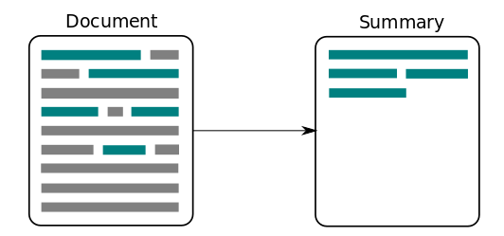


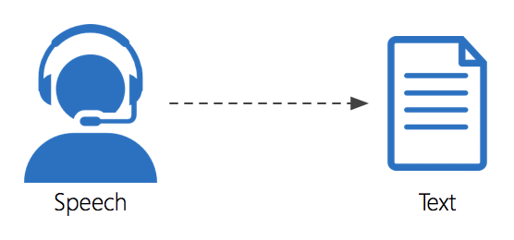
NLP
ใช้ Machine Learning Algorithms กับข้อมูลประเภท Text, Speech หรือแม้แต่ภาพ ซึ่งสามารถประยุกต์ใช้ในงานทางด้าน NLP
Machine Translation
Document Summarization
Spam Detection
Speech Recognition

Slide 4

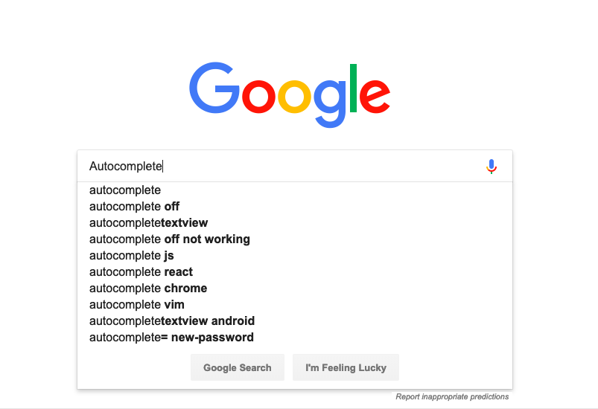
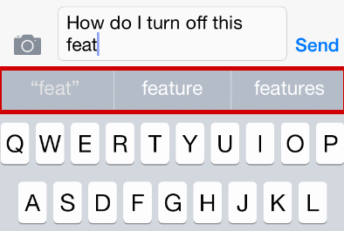
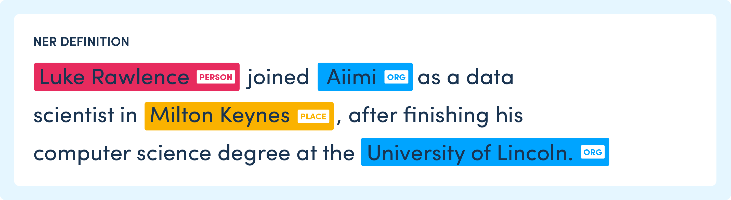
NLP
ใช้ Machine Learning Algorithms กับข้อมูลประเภท Text, Speech หรือแม้แต่ภาพ ซึ่งสามารถประยุกต์ใช้ในงานทางด้าน NLP
Autocomplete
Question Answering
Named Entity Recognition
Predictive Typing

Slide 5
NLP
ใช้ machine learning algorithms กับข้อมูลประเภท text, speech หรือแม้แต่ภาพ ซึ่งสามารถประยุกต์ใช้ในงานทางด้าน NLP
spam detection

Slide 6
Fake News Detection Model
Data Collection
(Twitter)
Text
Preprocessing
Text to Features
(TF-IDF, Word2Vec)
Classification
(Naïve Bayes,
Logistic Regression,
Random Forest,
SVM)

